Slide 1

Знакомство с библиотеками
Занятие 3. Pandas

Slide 2

Pandas. Для чего нужен
открытая бесплатная Python-библиотека для обработки и анализа табличных данных. В данной библиотеке используется numpy для удобного хранения данных и вычислений

Slide 3
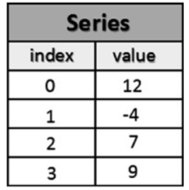
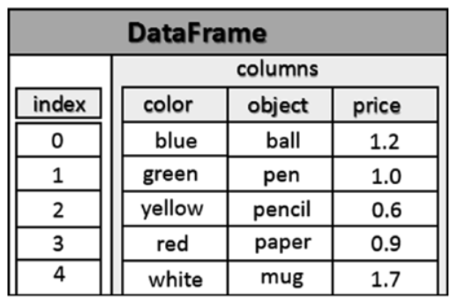
Классы объектов
Series – одномерный массив, который может хранить значения любого типа данных
Dataframe – таблица (двумерный массив), в которой столбцами являются объекты класса Series

Slide 4
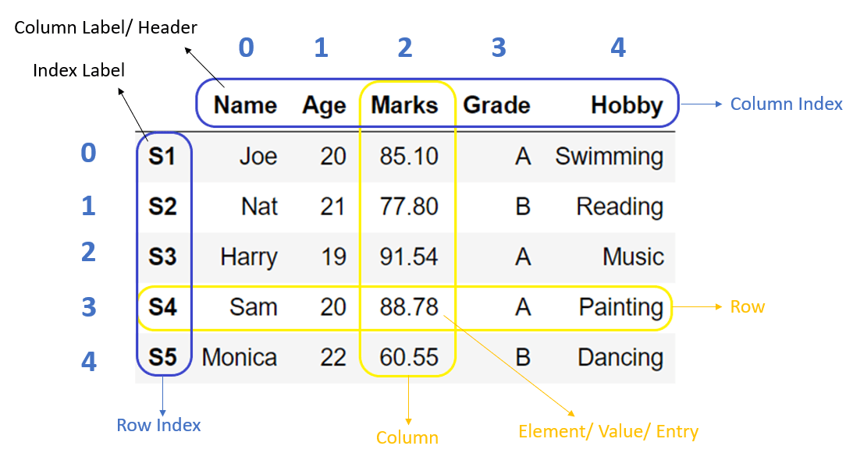
Dataframe

Slide 5
Подключение в коде библиотеки
import pandas as pd
pandas обладает богатыми возможностями по загрузке файлов таблиц разного формата, *.csv, *.xls и других, как с диска так и из Интернет

Slide 6
Вопрос 1
Имя функции используемой для группировок
Тест

Slide 7
Вопрос 2
Имя функции необходимой для определения максимального элемента в серии
Тест

Slide 8
Вопрос 3
С помощью какой функции можно вывести только первые строчки датафрейма
Тест

Slide 9
Вопрос 4
Почему пользуются pandas?
Тест

Slide 10
Вопрос 5
Какой объект в библиотеке Pandas представляет собой двумерную табличную структуру данных?
Тест

Slide 11
Вопрос 6
Каким методом можно прочитать данные из CSV файла в DataFrame?
Тест

Slide 12

Остались ли вопросы?

